Slide 1

TRƯỜNG TIỂU HỌC HÒA THẠCH B
NHIỆT LIỆT CHÀO MỪNG CÁC THẦY CÔ VỀ DỰ GIỜ, THĂM LỚP
Giáo viên: Nguyễn Thị Hồng Nhung

Slide 2




Trò chơi:
Chuyển hộp quà - Lật mảnh ghép

Slide 3

1
2
3
4
Tiếp theo

Slide 4

Từ “mùa hè” thuộc từ loại nào?
Danh từ

Slide 5
Để tìm nhanh tên một bài đọc trong sách giáo khoa bạn sẽ đọc phần nào?
Phần mục lục sách

Slide 6




Các hình ảnh dưới đây gợi cho bạn nhớ đến bài
đọc nào?
Thi nhạc

Slide 7
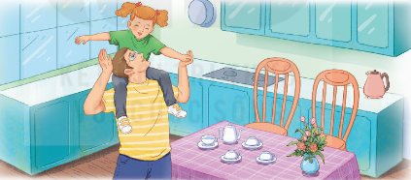
Bạn nhỏ trong tranh tên là gì, trong bài đọc nào?
Ma – ri – a ,trong bài đọc Nhà phát minh 6 tuổi

Slide 8
Thư viện mềm của trường:
https://thhoathachb.thuvien.edu.vn/

Slide 9
1. Tìm hiểu cách sử dụng từ điển

Slide 10
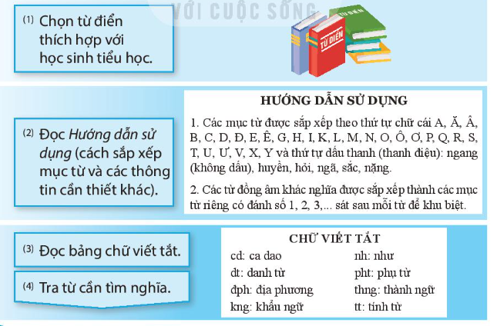
1. Đọc hướng dẫn và thực hành sử dụng từ điển

Slide 11
Trước khi tìm nghĩa của từ trong từ điển, cần:
- Chọn từ điển thích hợp.
- Đọc phần hướng dẫn sử dụng để biết cách sắp xếp mục từ và những thông tin cần thiết.
- Đọc các quy ước ở phần Chữ viết tắt.
-Tra từ cần tìm nghĩa.

Slide 12
2. Thực hành tra nghĩa từ.

Slide 13

Ví dụ: Tìm nghĩa của từ “bình minh”.
Bước 1: Tìm chữ B trong từ điển
Bước 2: Tìm từ bình minh
Tìm tiếng bình
Tìm tiếng đứng sau bình: bình + minh -> bình minh
Bước 3: Đọc nghĩa của từ bình minh
Bước 4: Đọc ví dụ để hiểu thêm ý nghĩa và cách dùng

Slide 14








Trò chơi:
“ Gieo từ - tra nghĩa”

Slide 15

GIEO CHỮ
cao ngất
Notes:
Thiết kế: Hương Thảo – Zalo 0972115126

Slide 16
GIEO CHỮ
hoàng hôn
Notes:
Thiết kế: Hương Thảo – Zalo 0972115126

Slide 17

GIEO CHỮ
biên cương
Notes:
Thiết kế: Hương Thảo – Zalo 0972115126

Slide 18
GIEO CHỮ
thành công

Slide 19
GIEO CHỮ
thanh bình

Slide 20

GIEO CHỮ
cao ngất
Notes:
Thiết kế: Hương Thảo – Zalo 0972115126

Slide 21
GIEO CHỮ
hào phóng
Notes:
Thiết kế: Hương Thảo – Zalo 0972115126

Slide 22
GIEO CHỮ
đồng bào

Slide 23
GIEO CHỮ
nhân tài
Notes:
Thiết kế: Hương Thảo – Zalo 0972115126

Slide 24

GIEO CHỮ
thành công

Slide 25


GIEO CHỮ
thanh bình
Notes:
Thiết kế: Hương Thảo – Zalo 0972115126

Slide 26
GIEO CHỮ
hoang vu
Notes:
Thiết kế: Hương Thảo – Zalo 0972115126

Slide 27
GIEO CHỮ
nhân hậu

Slide 28

GIEO CHỮ
cheo leo
Notes:
Thiết kế: Hương Thảo – Zalo 0972115126

Slide 29
GIEO CHỮ
thiêng liêng

Slide 30
GIEO CHỮ
ý tưởng
Notes:
Thiết kế: Hương Thảo – Zalo 0972115126

Slide 31
GIEO CHỮ
ý muốn

Slide 32
GIEO CHỮ
xinh tươi
Notes:
Thiết kế: Hương Thảo – Zalo 0972115126

Slide 33
GIEO CHỮ
xoay vần

Slide 34
GIEO CHỮ
thanh xuân
Notes:
Thiết kế: Hương Thảo – Zalo 0972115126

Slide 35
GIEO CHỮ
thanh vắng
Notes:
Thiết kế: Hương Thảo – Zalo 0972115126

Slide 36
GIEO CHỮ
thành công

Slide 37
GIEO CHỮ
thanh lịch
Notes:
Thiết kế: Hương Thảo – Zalo 0972115126

Slide 39
3. Công dụng của từ điển

Slide 40

3. Những ý nào dưới đây nêu đúng công dụng của từ điển?
A. Cung cấp thông tin về từ loại (danh từ, động từ, tính từ,...).
B. Cung cấp cách sử dụng từ thông qua các ví dụ.
C. Dạy cách nhớ từ.
D. Giúp hiểu nghĩa của từ.

Slide 41
A. Cung cấp thông tin về từ loại ( danh từ, động
từ, tính từ,…
Đ
B. Cung cấp cách sử dụng từ thông qua các ví dụ.
Đ
C. Dạy cách nhớ từ.
S
D. Giúp hiểu nghĩa từ.
Đ

Slide 42

Studious
hiếu học

Slide 43



Slide 44
Studious
hiếu học
Ham học, thích học, chịu khó học
Hiếu học

Slide 45


Slide 46


Kính chúc quý thầy, cô giáo sức khoẻ!
Chúc các em học giỏi !

